Slide 1
Fontainebleau le 23/05/2021
Randonnée organisée par Simonne et Xavier
Le sentier des Arbres Remarquables !!!

Slide 2
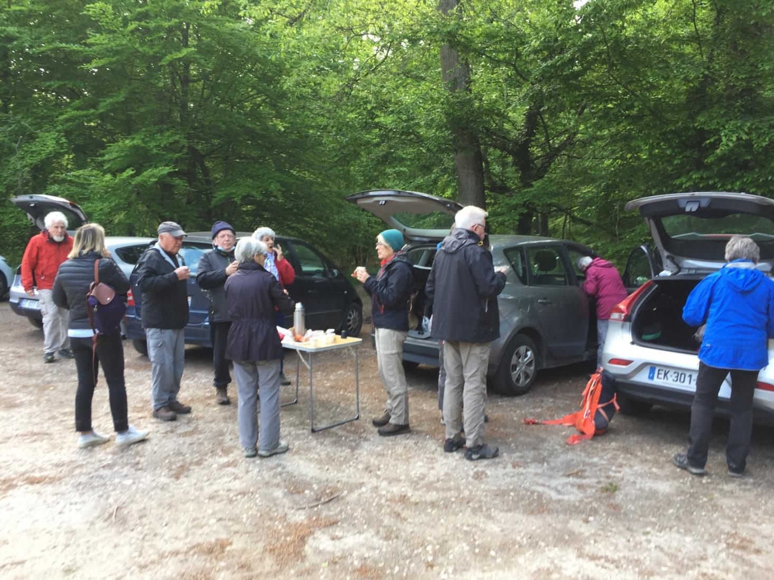
Un petit peu de carburant avant le départ …

Slide 3
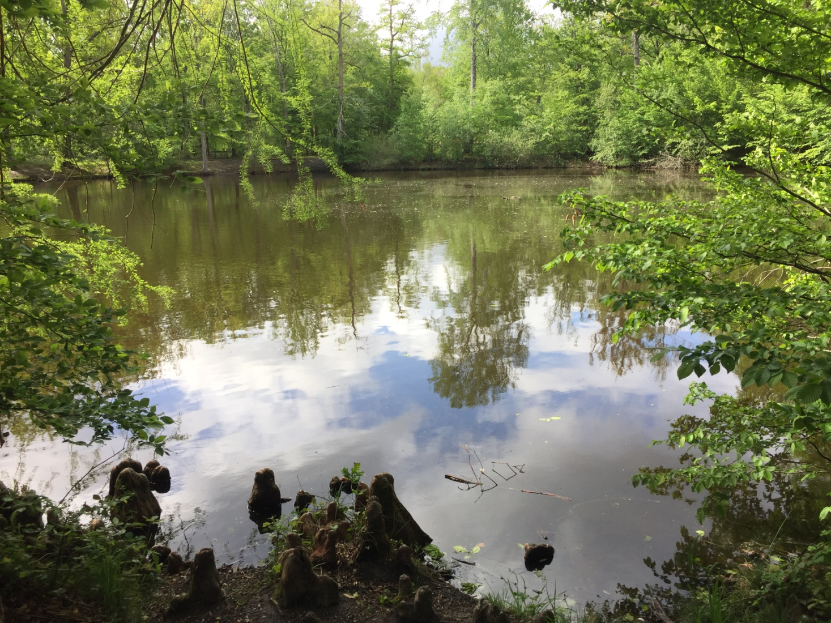
La Mare aux Evées, son nom provient d’oeuvée, lieu où les oiseaux et les serpents déposaient leurs œufs ; c’était autrefois une vaste crapaudière marécageuse.

Slide 4
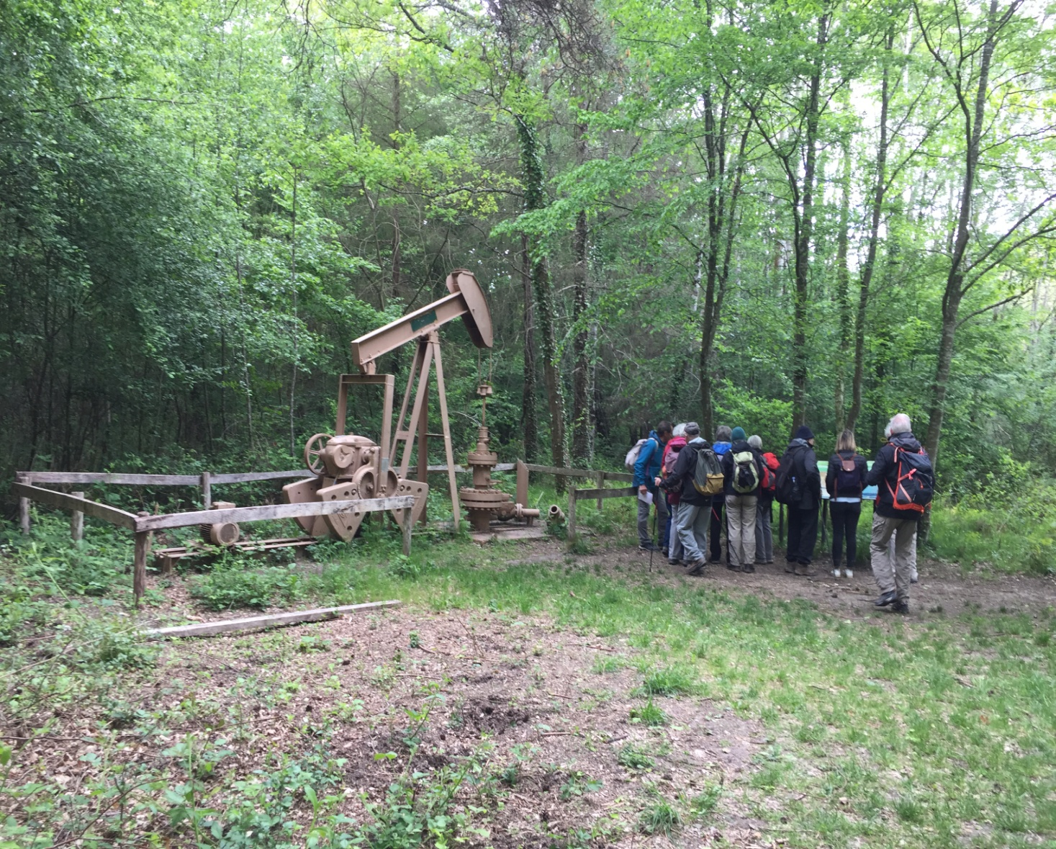
Ben, en France, on n’a pas que des idées, on a aussi du Pétrole !

Slide 5
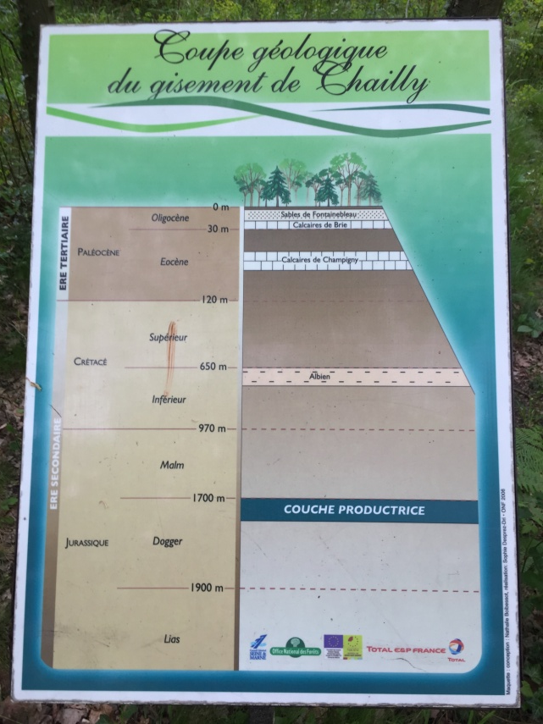
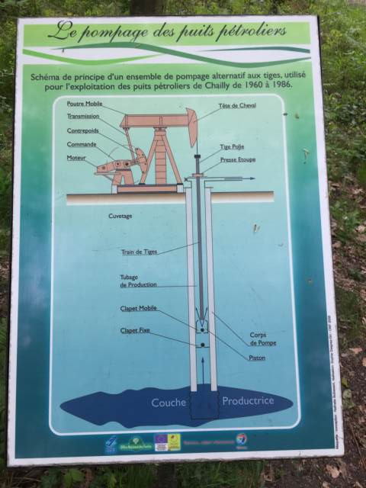
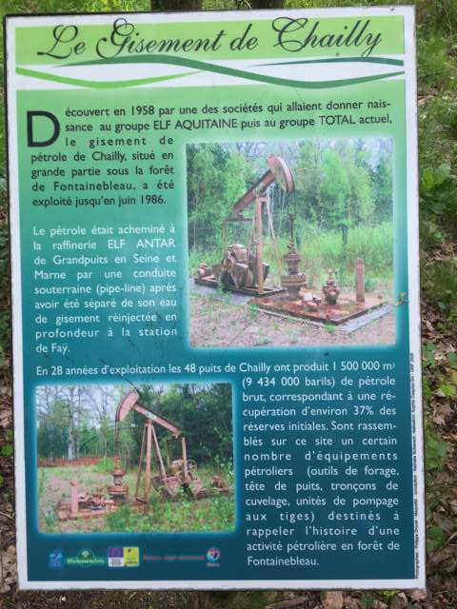
Voyons voir comment ca marche de plus prêt ?

Slide 6
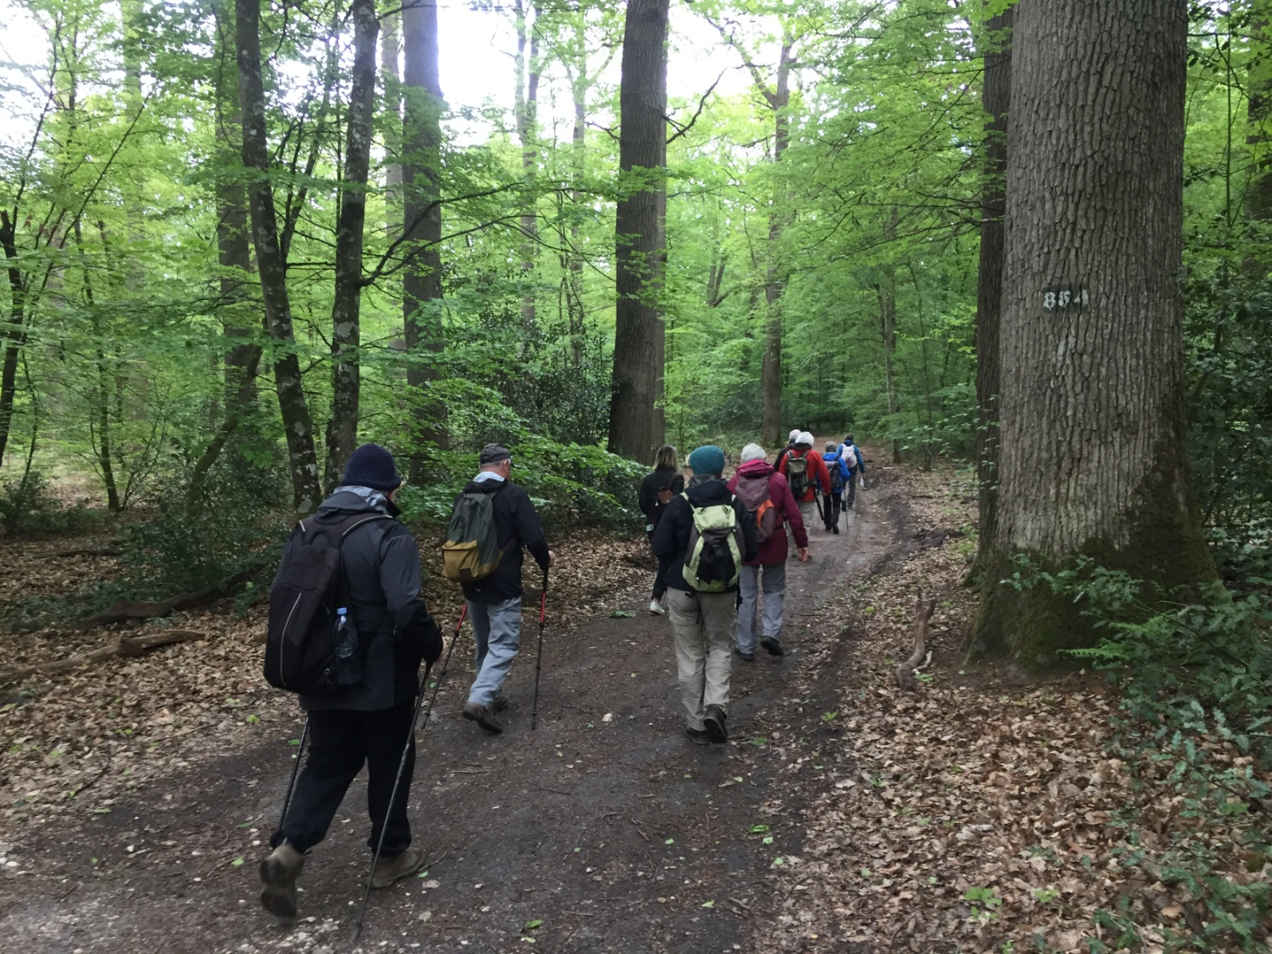
→ Allez, c’est reparti !

Slide 7
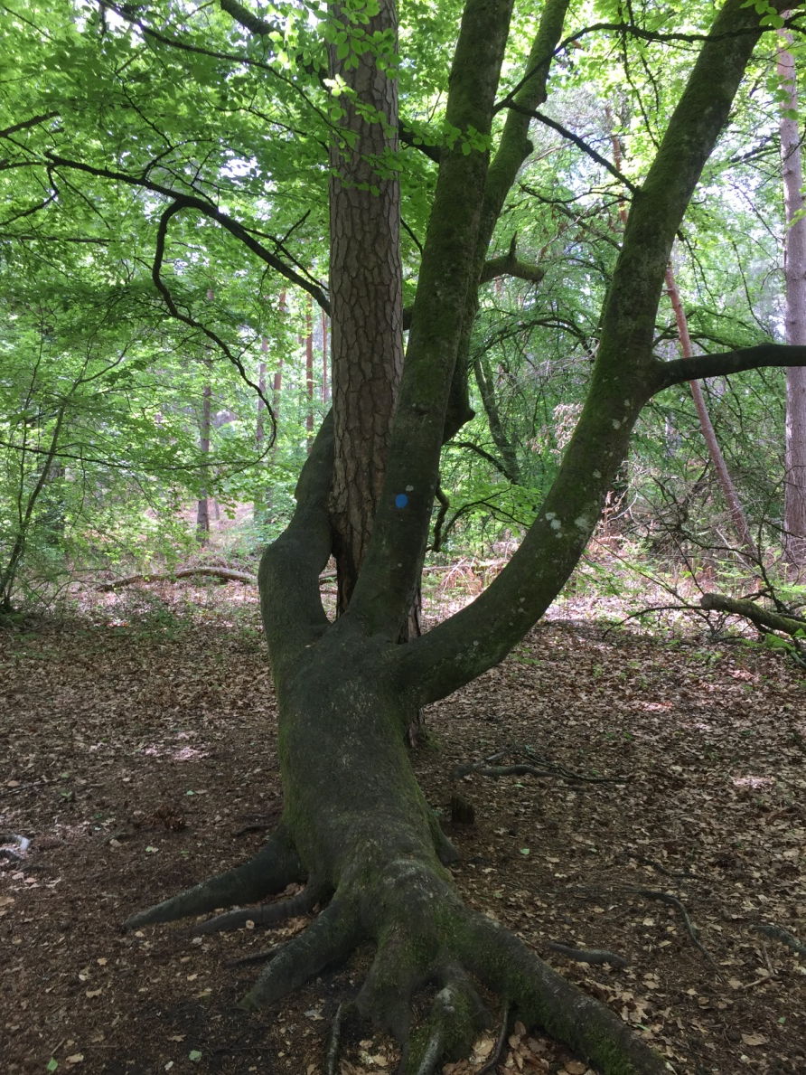
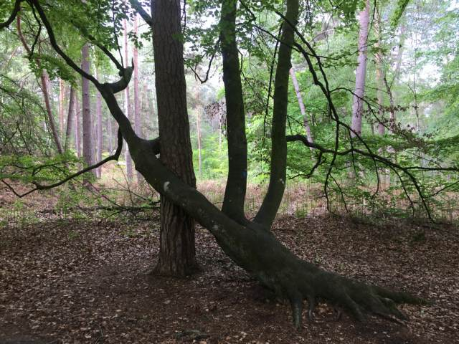
Un Hêtre toujours aussi épris de son Pin, après tant d’années de vie commune, Bravo !

Slide 8
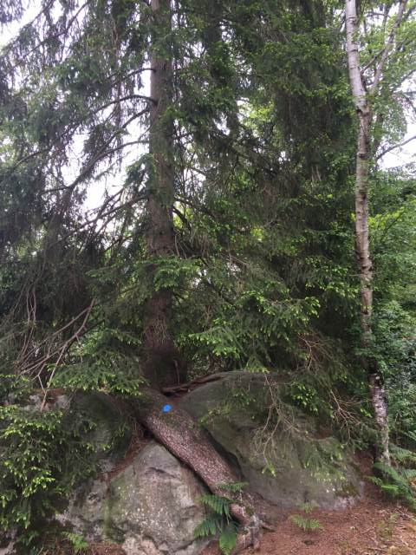
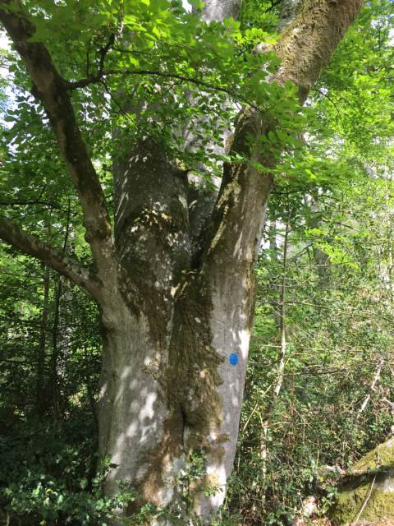
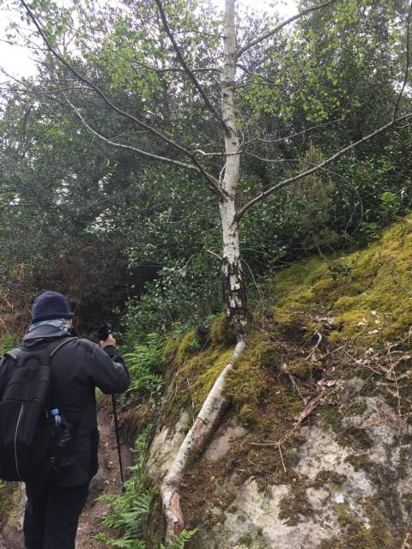
Quelques arbres remarquables, « Roche et beaux Bois » sans faire de publicité …

Slide 9
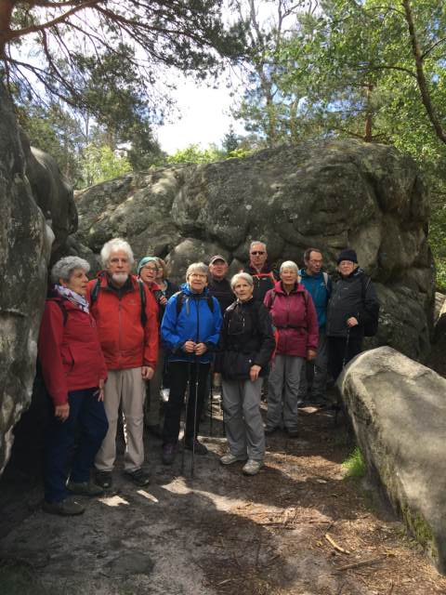
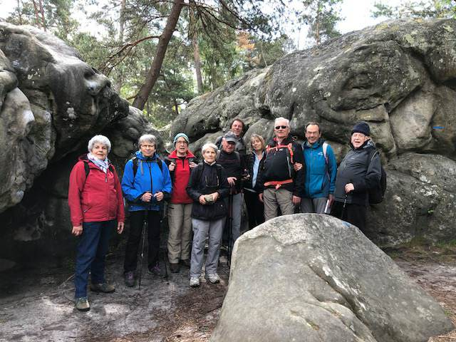
Une petite photo de groupe au passage.

Slide 10
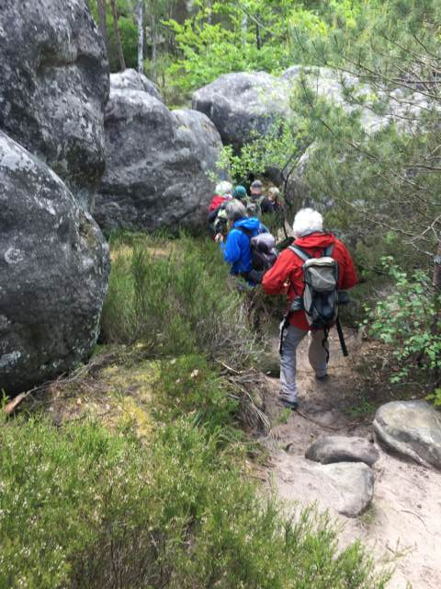
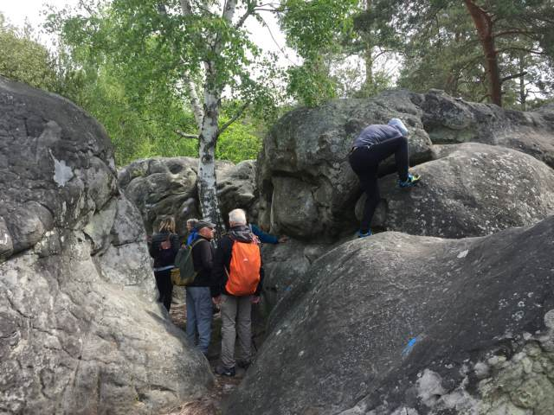
Photo des Alpinistes au fil des rochers

Slide 11
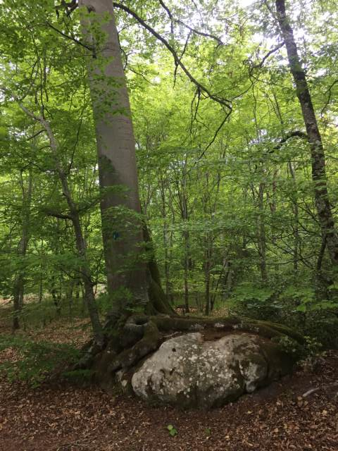
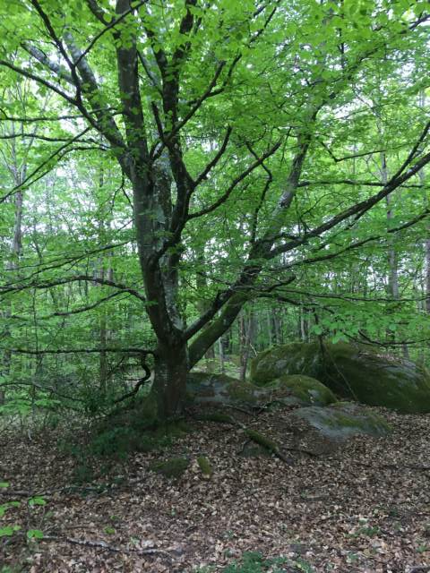
Des vies d’arbres et de rochers en harmonie, sans bûches ni grains de sable !

Slide 12
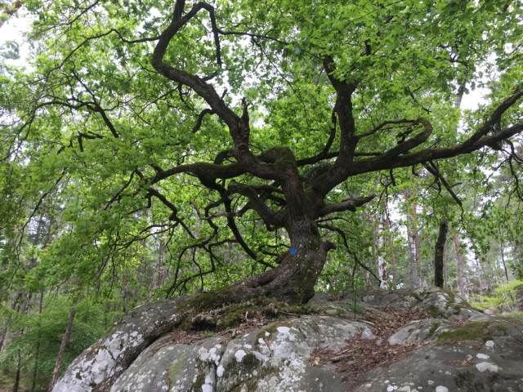
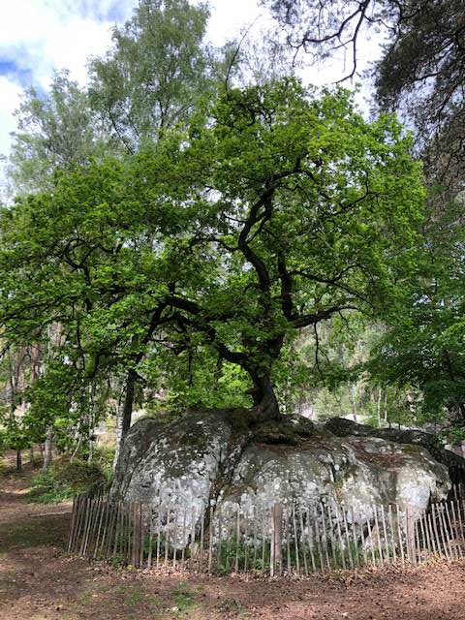
La forêt de Fontainebleau abrite de très nombreux bonsaïs naturels mais le plus remarquable est sans doute ce vénérable chêne à l'entrée du site du Rocher Canon !

Slide 13
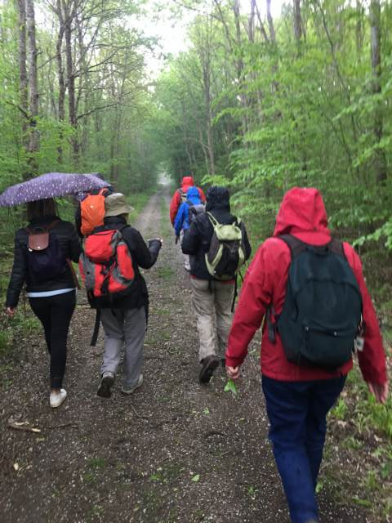
Juste une goutte d’eau pour clore ce Baptême de l'ère des rochers et des arbres Bellifontains.

